Slide 1
کاربرد جبر خطی در بازیابی اطلاعات
Using linear algebra on information retrieval
شهریور ۱۳۸۲

Slide 2
پیش گفتار
امروزه نزدیک به ۹۳ درصد از اطلاعات در جهان به صورت رایانه‌ای است. سالانه بیش از تریلیونها بایت اطلاعات به شبکه جهانی افزوده می‌شود. همزمان یافتن اطلاعاتی در یک زمینه ویژه ، یکی از نیازهای روزمره است. روشهای پیشین جستجو پاسخگوی نیاز امروز نیست. کوشش برای خودکار کردن همه‌ی کارهای جستجو ، دانش ویژه‌ای را به نام بازیابی اطلاعات به وجود آورده و گسترش داده است. به کمک آمار و تئوری احتمالات و روشهای یادگیری ماشین ، مدلهای گوناگونی برای بازیابی اطلاعات ایجاد شده است. سیستمهای بازیابی می‌کوشند تا با روشهای گوناگون بیشتر به معنای نوشته‌ها نزدیک شوند و جستجو در آن انجام شود با پاسخ بهتری بیابند و همزمان از اندازه اطلاعاتی که باید جستجو در آنها انجام شود کاسته شود.

Slide 3
فهرست
◆ بازیابی اطلاعات
◂ تعریف و طرح کلی سیستم بازیابی اطلاعات
◂ روش فضای برداری
◆ نمایه گذاری معانی پنهان
◂ پایه‌های ریاضی روش نمایه گذاری معانی پنهان
◂ کاهش بعد

Slide 4

بازیابی اطلاعات
Information Retrieval
Information Space
Request
User
Documents
User
User

Slide 5
تعریف
نمایش،ذخیزه سازی،سازمان‌دهی و دستیابی به قلمهای اطلاعاتی را بازیابی اطلاعات نامند.
هر سیستم بازیابی اطلاعات چند بخش زیر را دارد:
۱ـ گردایه‌ای از سندها که گردایه بازیابی اطلاعات نامیده می‌شود.
۲ـ گردایه‌ای از درخواستها که به آنها پرس و جو(query) گفته می‌شود.
۳ـ چهار چوبی برای چگونگی نمایش سندها و پرس و جوها و رابطه میان آنها پیشنهاد دهد.
۴ـ نگاشتی(mapping) که ما را از پرس و جو به زیر گردایه‌ای از سندها می‌برد که بیشترین نزدیکی را با پرس و جوی کاربر دارد. به این نگاشت ، شباهت (similarity) گفته می‌شود.

Slide 6
طرح کلی سیستم بازیابی اطلاعات
User
Side
Retrieved Documents
Users
Queries
Relevance
Feedback
Matching
Algorithm
Document
Representation
Documents
Information Space

Slide 7
آماده سازی سندها و پرس و جوها
برای آماده نمودن سندها مرحله های زیر باید انجام گیرد.
1ـ تبديل قالب فايل
2ـ بخش بندي متن
3ـ استخراج واژه
4_ ریشه یابی
5_ وزن دهی به واژه ها
6_ ساختن عبارتها
7_ ذخیره سازی نمایه
برای آماده نمودن پرس و جوها نیز روندی همانند روند سندها انجام می گیرد. و تنها به جای ذخیره شدن به بخش الگوریتم تطابق می رود. و نتیجه جستجو به کاربر نشان داده می شود.

Slide 8
روش فضای برداری
امروزه این روش بسیار به کار برده می‌شود. این روش را نخستین بار salton و همکاران در دهه ۶۰ میلادی در دانشگاه cornell پیشنهاد دادند و آن را بر روی سیستم SMART که یک سیستم بازیابی اطلاعات است ، پیاده سازی کردند. در آغاز همانند همه‌ی روشهای بازیابی اطلاعات واژه‌ها از سندها استخراج می‌شوند. سپس پاره‌ای کارهای پیش پردازشی انجام می‌شود. فرض کنید که پس از انجام کارهای پیش پردازشی تعداد t واژه مجزا باقی بماند. به این واژه‌های مجزا واژه‌های نمایه(index term) گفته می‌شود. این واژه‌های نمایه بردارهای پایه یک فضای برداری را درست می‌کنند که t بُعد دارد. به هر واژه ،i، در هر سند یا پرس‌وجوی،j، یک عدد حقیقی نسبت داده می‌شود که آن را وزن آن واژه در آن سند می‌نامیم. هر سند یا پرس‌وجو به صورت یک بردار با t بُعد نشان داده می‌شود. این ماتریس را ماتریس واژه سند گویند.
D_{j}=(W_{j1},W_{j2},…,W_{jt})
اگر واژه k اُم در سند نباشد آنگاه W_{jk}=0
Q_{j}=(w_{j1} ,w_{j2} ,…,w_{j t})

Slide 9
وزن دهی به واژه‌ها
وزن گذاری واژه‌ها به بهبود کارآیی سیستم بازیابی اطلاعات در روش فضای برداری کمک می‌کند. وزن گذاری واژه برابر است باL_{ij}*G_{i}*N_{j} . که L_{ij} وزن محلی واژه i اُم در سند j اُم است. G_{i} : وزن سراسری واژه j اُم است. N_{j} : عامل نرمال کننده است برای سند j اُم . با توجه به طول سند مقدار وزن را بگونه‌ای تغییر می‌دهد تا در بازیابی ، سندهای بزرگ بی‌دلیل امتیاز بیشتری نگیرند. سندها و درخواستها جداگانه وزن دهی می‌شوند.
T_{k} : واژه k اُم
t : تعداد واژه‌های مجزای به کار رفته در گردایه
f_{ij} : فراوانی واژه i اُم در سند j اُم
N : تعداد سندها در گردایه
n_{i} : تعداد سندهایی که واژه i اُم در آنها وجود دارد
F_{i} : فراوانی واژه i اُم در همه گردایه
Lj برابر است تعداد واژه‌های مجزایی که در یک سند به کار رفته است .
slop=۰/۲ و (pivot=mean(L_{j}
aj : میانگین فراوانی واژه‌ها در سند است.
xj :فراوانی واژه‌ای که بیشترین فراوانی را در میان واژه‌ها در سند دارد.

Slide 10
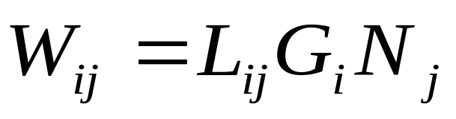


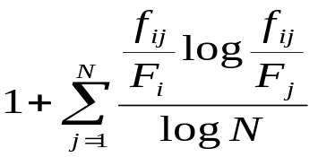

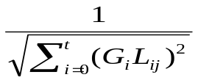
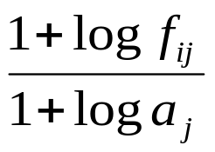
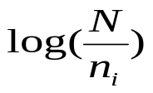
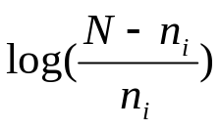
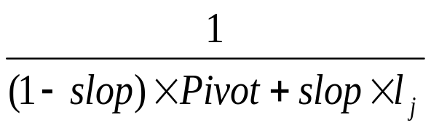
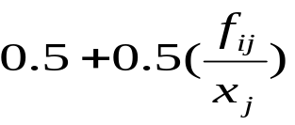
Local
If f_{ij}==0 then 0
else
Global
None 1
IDF
Entropy
IDFB
IDFP
Binary 1
TF
Log
LOGN
ATF1
Normalization
None 1
Cosine
PUQN

Slide 11
طرحهای پرکاربرد وزن دهی
Document weight | Query weight | Scheme name
LOGA ENPY COSN | LOGA ENPY | Log-Entropy
LOGA IGFF COSN | ATF1 ENPY | IGFF-Entropy
TF NONE NONE | TF NONE | Raw term frequency
TF NONE COSN | TF NONE | Raw cosine
LOGA NONE COSN | LOGA IDFB | SMART ltc
LOGA NONE COSN | LOGA IDFP | Variation of SMART ltc
TF IDFB COSN | ATF1 IDFB | Best fully weighted
ATF1 NONE NONE | BNRY IDFP | Best probabilistic
LOGN NONE PUQN | LOGA IDFB | Pivoted unique new norm weight

Slide 12
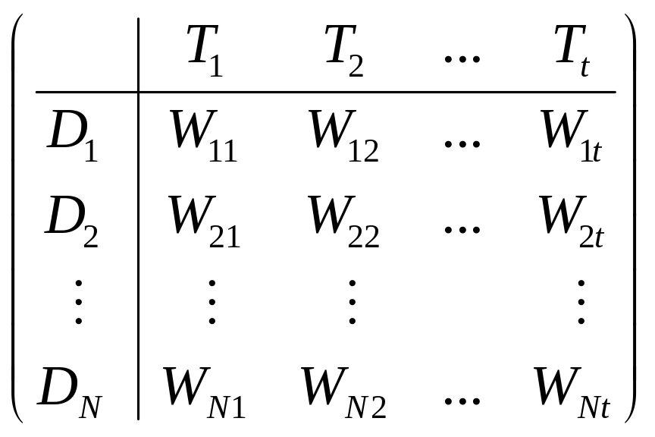
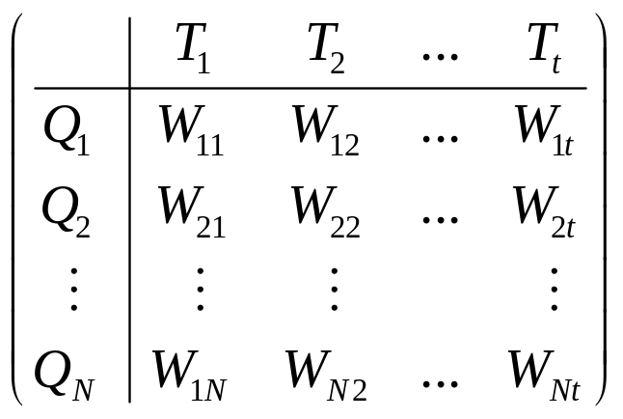
Term
Doc
Sparse Term-Doc matrix
Query

Slide 13
نمایش برداری ماتریس به دست آمده
Example
D1 = 2T1 + 3T2 + 5T3
D2 = 3T1 + 7T2 + T3
Q = 0T1 + 0T2 + 2T3
T₃
5
D₁ = 2T₁+ 3T₂ + 5T₃
Q = 0T₁ + 0T₂ + 2T₃
2
3
T₁
D₂ = 3T₁ + 7T₂ + T₃
Is D₁ or D₂ more similar to Q?
How to measure the degree of similarity? Distance? Angle? Projection?
7
T₂

Slide 14
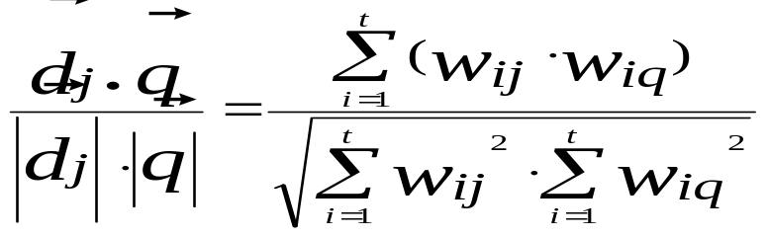
تابع شباهت
هدف اصلی از هر سیستم بازیابی اطلاعات یافتن سندهایی است که بیشترین نزدیکی را با درخواست کاربر داشته باشند. در این روش کسینوس زاویه میان دو بردار را معیار فاصله می‌گذاریم
t₃
θ₁
D₁
Q
θ₂
t₁
CosSim(d_{j}, q) =
t₂
D₂
D₁ = 2T₁ + 3T₂ + 5T₃ CosSim(D₁ , Q) = 10 / √(4+9+25)(0+0+4) = 0.81
D₂ = 3T₁ + 7T₂ + 1T₃ CosSim(D₂ , Q) = 2 / √(9+49+1)(0+0+4) = 0.13
Q = 0T₁ + 0T₂ + 2T₃

Slide 15
ارزیابی سیستم بازیابی اطلاعات
سندهای بازیابی شده
Precision دقت
Recall یادآوری
تعداد سندهای بازیابی شده و مربوط
تعداد کل سندهای بازیابی شده
تعداد سندهای بازیابی شده و مربوط
تعداد همه سندهای مربوط در گردایه
گردایه

Slide 16
Comments on Vector Space Models
Simple, mathematically based approach.
Considers both local (tf) and global (idf) word occurrence frequencies.
Provides partial matching and ranked results.
Tends to work quite well in practice despite obvious weaknesses.
Allows efficient implementation for large document collections.

Slide 17
Problems with Vector Space
There is no real theoretical basis for the assumption of a term space
  it is more for visualization that having any real basis
  most similarity measures work about the same regardless of model
Terms are not really orthogonal dimensions
  Terms are not independent of all other terms

Slide 18
نمایه گذاری معانی پنهان

Slide 19
نمایه گذاری معانی پنهان
تا به اینجا یکی از روشهایی که بسیار در بازیابی اطلاعات به کار گرفته می‌شود، بررسی گردید. داده‌ها و سندها به شکل یک آرایه تبدیل شدند و ادامه کار نیز با روشهای ریاضی انجام گرفت. ولی بازیابی اطلاعات متنی هنوز مشکلات فراوانی دارد. سیستمهای بازیابی می‌کوشند تا با روشهای گوناگون بیشتر به معنای نوشته‌ها نزدیک شوند و جستجو در آن انجام شود با پاسخ بهتری بیابند و همزمان از اندازه اطلاعاتی که باید جستجو در آنها انجام شود کاسته شود.
اگر کاربر به دنبال نوشته‌ای در زمینه «آموزش نقاشی به کودکان» باشد ؛ او نیاز دارد که اگر در متنی به جای کودکان ،بچه‌ها یا دبستانیها باشد سیستم بازیابی اطلاعات آن نوشته را نیز بیابد. همچنین اگر به جای آموزش ، یاد دادن یا تعلیم نیز باشد سیستم آن نوشته را در پاسخ داشته باشد. زیرا بیشتر به دنبال هر نوشته‌ای است که همان معنا را در برداشته باشد. در این حالت چند واژه یک معنا را می‌رسانند و به آن synonymy گفته می‌شود. افزون بر این یک واژه در جاهای گوناگون معناهای گوناگونی دارد و بیشتر وقتها معنای یک واژه وابسته به واژه‌های پس و پیش آن است و همچنین به جمله‌ای که در آن قرار دارد ؛ نیز بستگی دارد. همچنین به جمله‌های دیگری که معنای این جمله به آنها وابسته است و موضوعی که نوشته در آن زمینه است؛ نیز بستگی بسیاری دارد. به این حالت که واژه‌ای چندین معنا را برساند polysemy گفته می‌شود. دو مشکل synonymy و ploysemy از پایه‌ای ترین مشکلاتی هستند که هر طرح نمایه گذاری معنایی باید به گونه‌ای به آنها پاسخ دهد.

Slide 20
پایه‌های ریاضی روش نمایه گذاری معانی پنهان

Slide 21
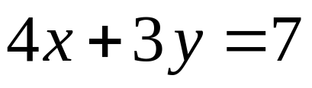
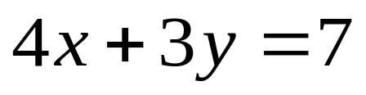
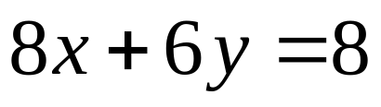
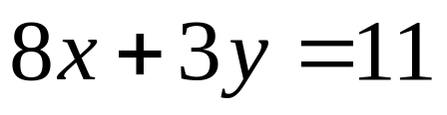
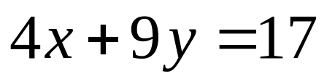
‘Solve’ the following systems of equations:
(underconstrained)
(inconsistent)
(overconstrained)

Slide 22

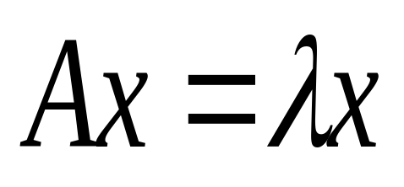


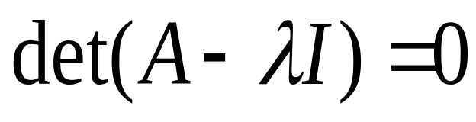
مقدارهای ویژه یک ماتریس
یک مقدار عددی
که رابطه روبرو برای آن برقرار باشد و بردار
را بردار ویژه مااتریس
گویند.
یک ماتریس را مثبت (غیر منفی) گویند هرگاه همه مقدارهای ویژه آن مثبت باشد.
مقدارهای ویژه یک ماتریس به کمک معادله زیر به دست می آید.

Slide 23
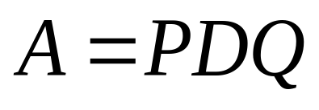
چند ویژگی ماتریسها
برای ماتریس A^{T}A (به ازای هر ماتریس حقیقی A) رابطه های زیر همواره برقرار است.
1_ این ماتریس مربعی است
2_ متقارن است
3_ غیر منفی است
یک ماتریس را قطری شونده گویند هر گاه بتوان آن را به شکل زیر نوشت.
Q is nxn,
P is mxm,
D is mxn

Slide 24
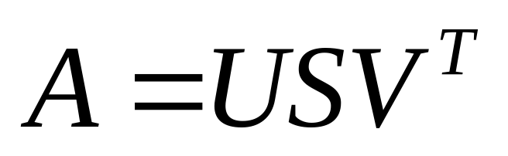
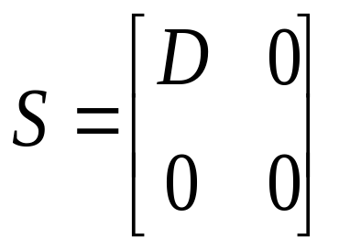
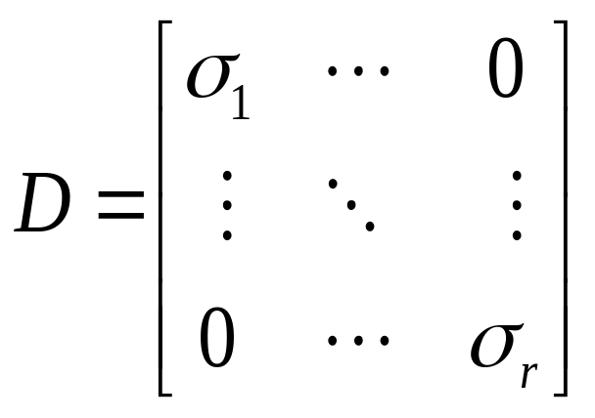
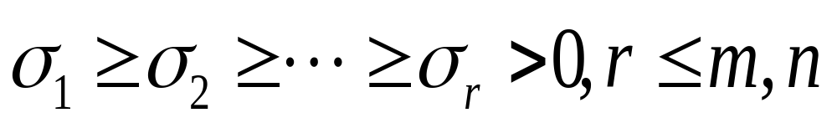
پایه‌های ریاضی روش نمایه گذاری معانی پنهان
روش نمایه گذاری پنهان در بازیابی اطلاعات یک روش در جبر خطی به نام تجزیه کننده مقدار ویژه (Singular Value Decomposition) را به کار می‌برد. این روش یکی از روشهای فاکتورگیری است که بر پایه تئوری طیفی (spectral theorem) می‌باشد. روش SVD چه در کاربرد و چه در تئوری به گذشته‌ای به نسبت دور برمی‌گردد. می‌توان جای پای این روش را در نوشته‌های بلترامی یافت. در این روش هدف تجزیه ماتریس A به ابعاد m*n به شکل USV است. که U یک ماتریس m*m است و V ماتریسی n*n می‌باشد. ماتریسهای U و V هر دو متعامد هستند.

Slide 25
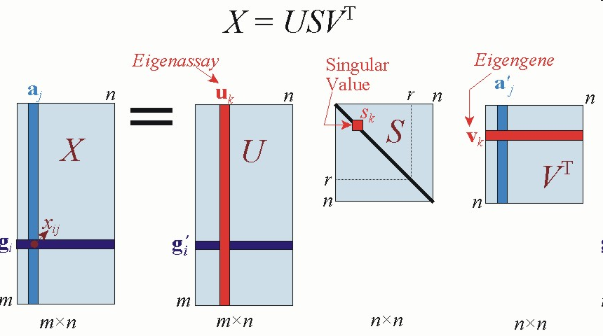
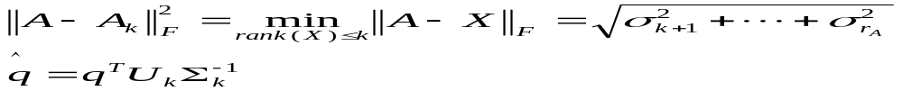
کاهش بعد

Slide 26
یک نمونه از کاربرد LSI
سندهای زیر را در نظر بگیرید
Technical Memo Titles
c1: Human machine interface for ABC computer applications
c2: A survey of user opinion of computer system response time
c3: The EPS user interface management system
c4: System and human system engineering testing of EPS
c5: Relation of user perceived response time to error measurement
m1: The generation of random, binary, ordered trees
m2: The intersection graph of paths in trees
m3: Graph minors IV: Widths of trees and well-quasi-ordering
m4: Graph minors: A survey

Slide 27
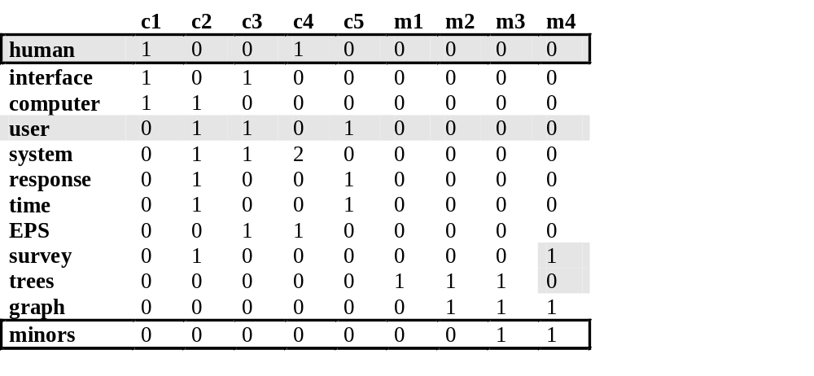
A Small Example – 2
ماتریس روبرو ماتریس سند واژه سندهای بالا می باشد.
r (human.user) = -.38 r (human.minors) = -.29

Slide 28
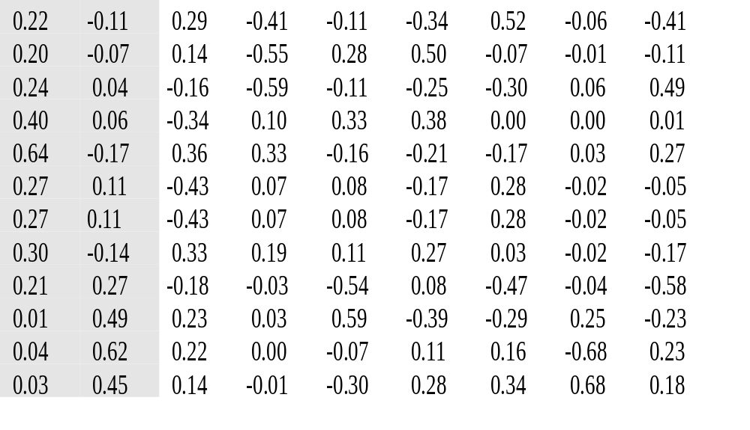
ماتریس U

Slide 29
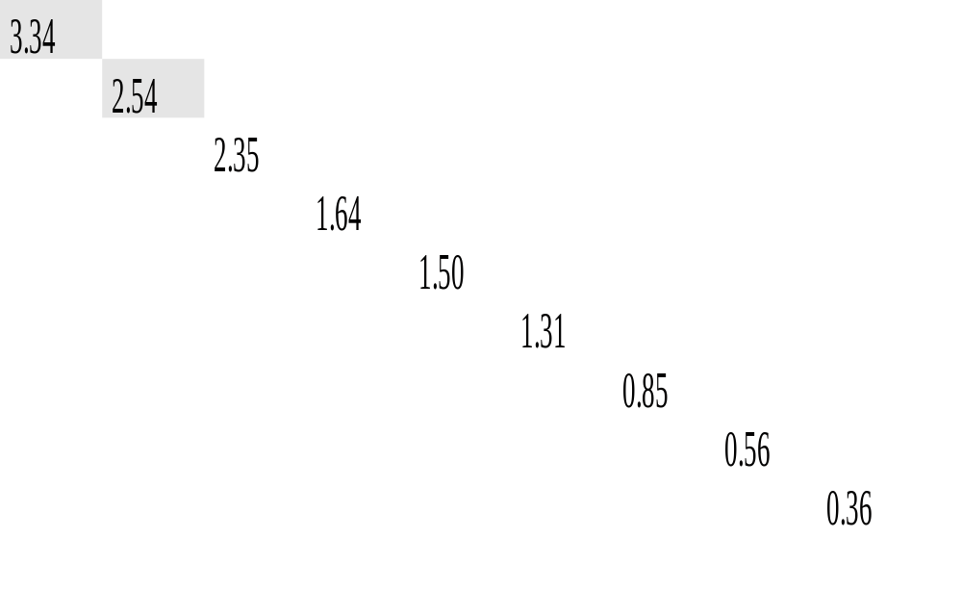
ماتریس 

Slide 30
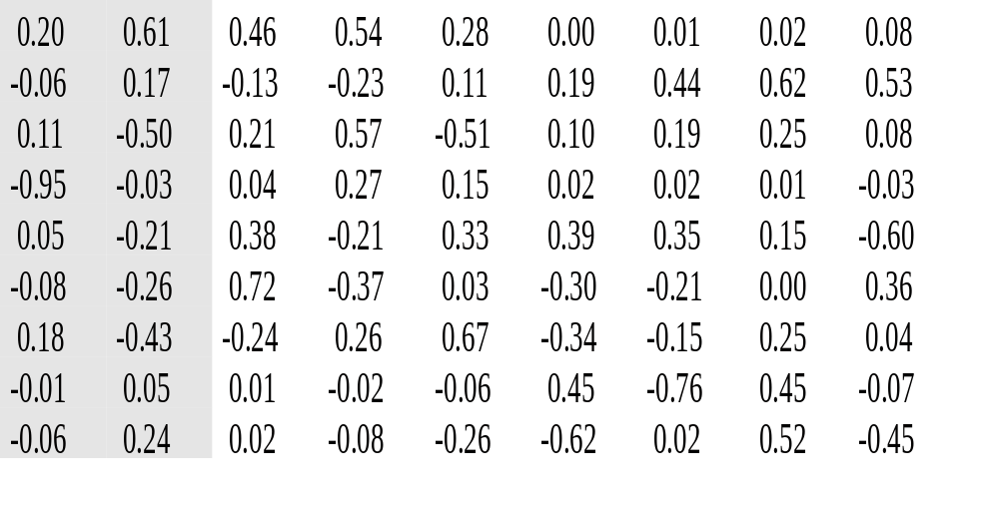
ماتریس V

Slide 31
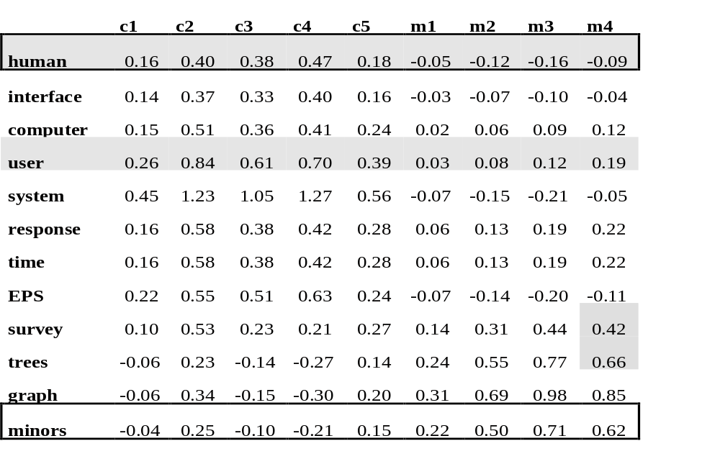
LSI ماتریس پس از
r (human.user) = .94 r (human.minors) = -.83

Slide 32
Benefits of LSI
Removing dimensions can improve things
  Assigns similar vectors to similar terms
Queries and new documents easily added
  “Folding in” as weighted sum of term vectors
Gets the same cosines with shorter vectors

Slide 33
Weaknesses of LSI
Words with several meanings confound LSI
  Places them at the midpoint of the right positions
LSI vectors are dense
  Sparse vectors (tf*idf) have several advantages
The required computations are expensive
  But T matrix and doc vectors are done in advance
  Query vector and cosine at query time
The cosine may not be the best measure
  Pivoted normalization can probably help

